Slide 1
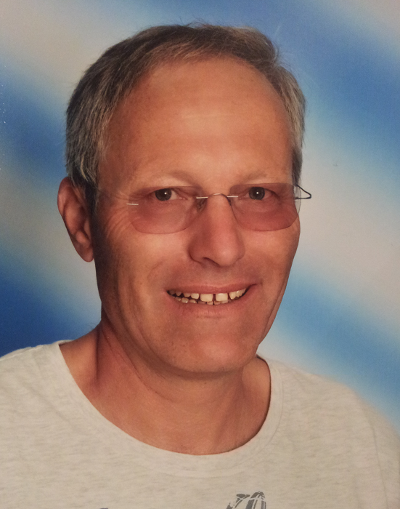
Elternsprechtag
Mag.
Franz GRASSINGER

